Slide 1
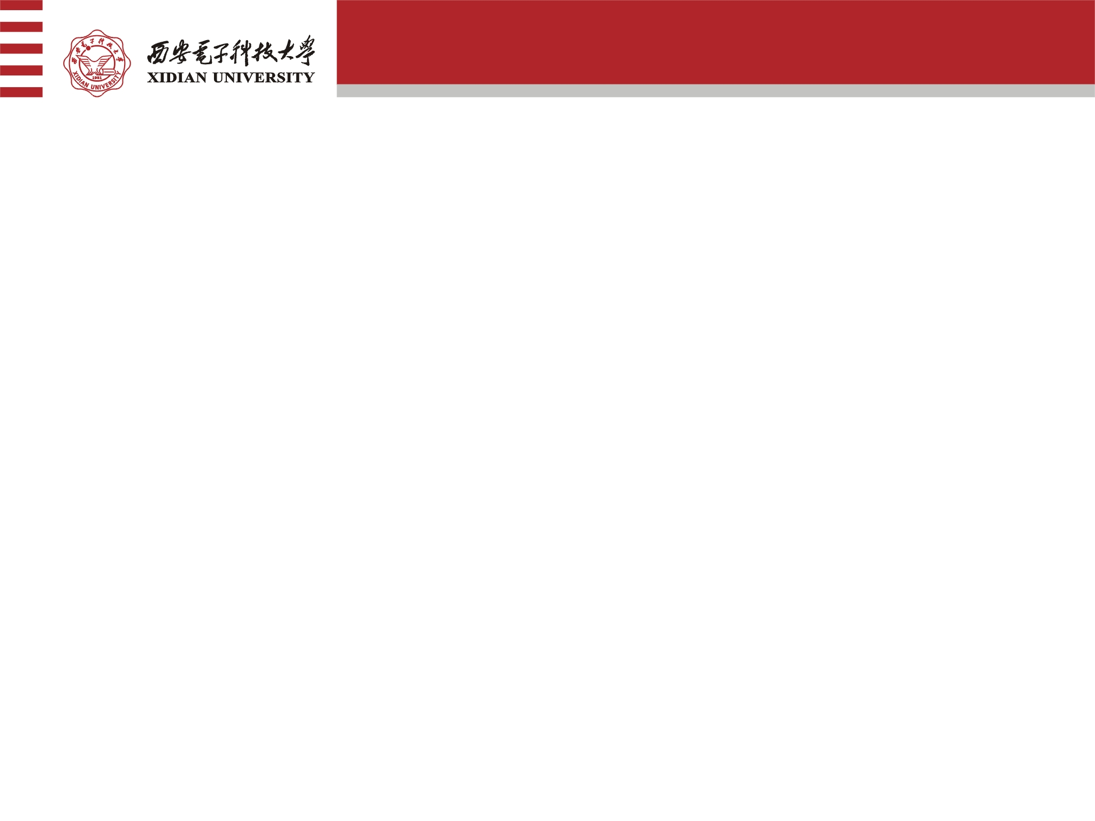
实验六
郭佳妮20022100007代码\PPT
高 琦20022100067代码\PPT
刘博莱20022100075代码
王天聪20022100057资料
郑雯馨20022100030资料
刘天骄20022100025资料

Slide 2
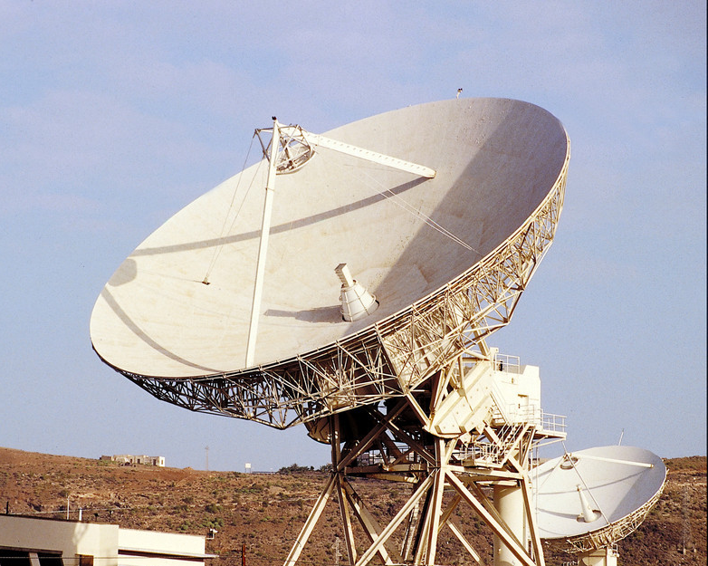
目录
滤波器算法原理
背景介绍
卡尔曼滤波简介
代
码
仿
真

Slide 3
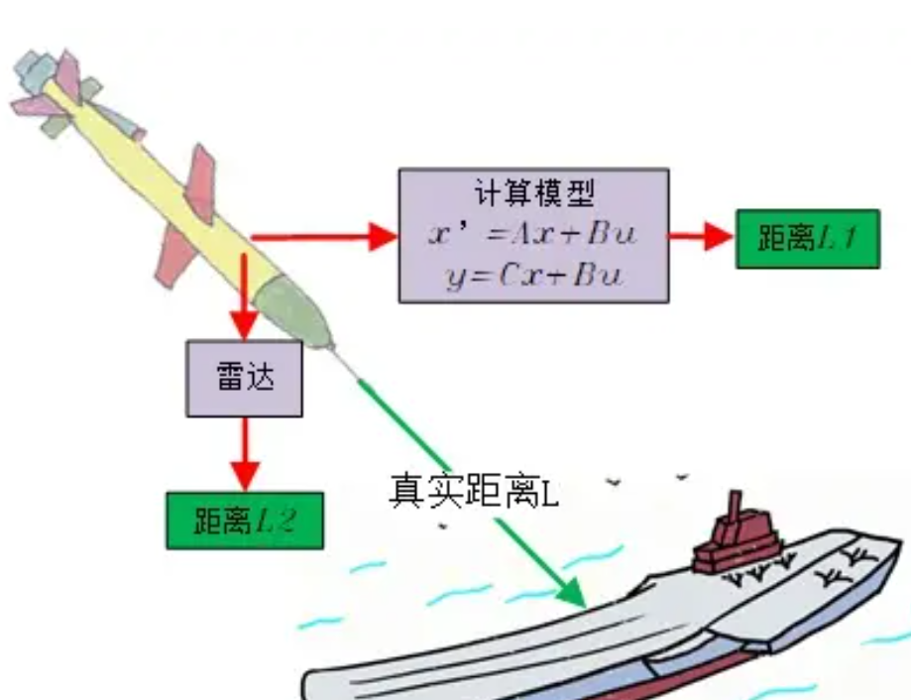



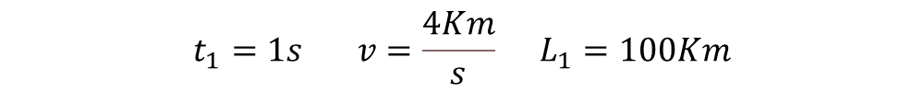
背景介绍
随着传感技术、机器人、自动驾驶以及航空航天等技术的不断发展，对控制系统的精度及稳定性的要求也越来越高。卡尔曼滤波作为一种状态最优估计的方法，其应用也越来越普遍，如在无人机、机器人等领域均得到了广泛应用
$$t_{1}=1s v=\frac{4Km}{s} L_{1}=100Km$$
$t_{2}=2$s ${ L}_{2}=?$
第一种运动学公式： $L_{2计算}=L_{1}−v∗t=96Km$
公式计算较理论，没有考虑真实场景的噪声和误差
第二种雷达实际测量： $L_{2观测}=L_{雷达测量}=95.8Km$
雷达测量取决于雷达的测量精度，雷达将采集到的信号进行信号转换，再经过各种A/D转换，每个环节其实都是有噪声的，得到的值也是不准确的

Slide 4
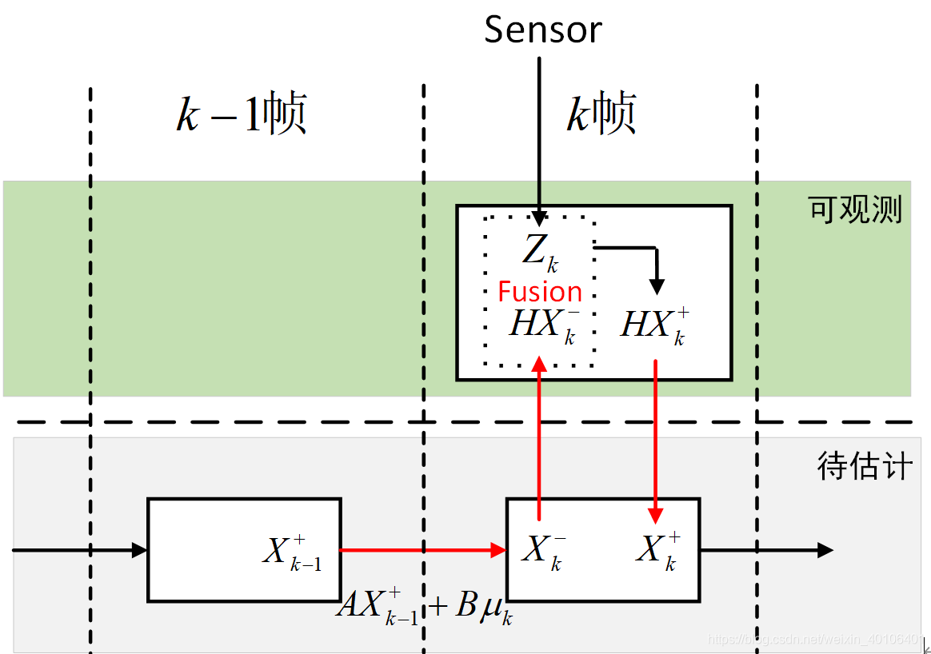
卡尔曼滤波简介
卡尔曼滤波是一种利用线性系统状态方程，通过系统输入输出观测数据，对系统状态进行最优估计的算法。由于观测数据中包括系统中的噪声和干扰的影响，所以最优估计也可看作是滤波过程。它可以对系统下一步要做什么做出有根据的推测。即便有噪声信息干扰，卡尔曼滤波通常也能很好的弄清楚究竟发生了什么，找出现象间不易察觉的相关性。
卡尔曼滤波非常适合不断变化的系统，它的优点还有内存占用较小（只需保留前一个状态）、速度快，是实时问题和嵌入式系统的理想选择。
卡尔曼滤波的思想是利用当前帧的观测值和前一帧的最优状态估计来获得当前的最优状态估计

Slide 5



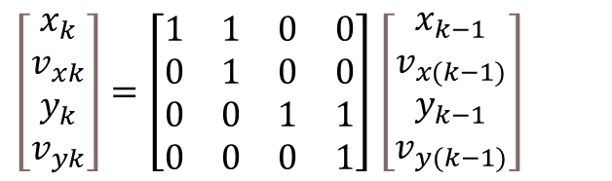
卡尔曼滤波器算法原理
目标状态空间方程
$$x_{k}=x_{k−1}+{d_{t}∗v}_{x\left(k−1\right)}{ v}_{k}=v_{x\left(k−1\right)}$$
状态转移方程： $X_{k}={AX}_{k−1}+w_{k}$
$\left[\begin{matrix}x_{k} \\ v_{xk} \\ y_{k} \\ v_{yk}\end{matrix}\right]=\left[\begin{matrix}1 & 1 & 0 & 0 \\ 0 & 1 & 0 & 0 \\ 0 & 0 & 1 & 1 \\ 0 & 0 & 0 & 1\end{matrix}\right]$ $\left[\begin{matrix}x_{k−1} \\ v_{x(k−1)} \\ y_{k−1} \\ v_{y(k−1)}\end{matrix}\right]$
量测方程： $Z_{k}={HX}_{k}+v_{k}$
$$X_{k}={AX}_{k−1}$$

Slide 6


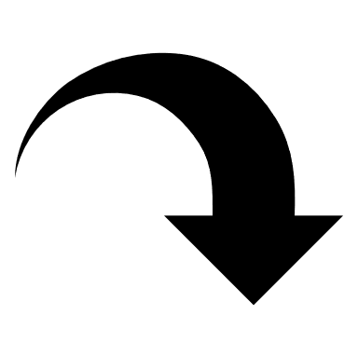






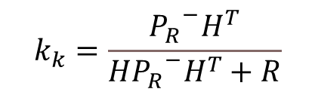


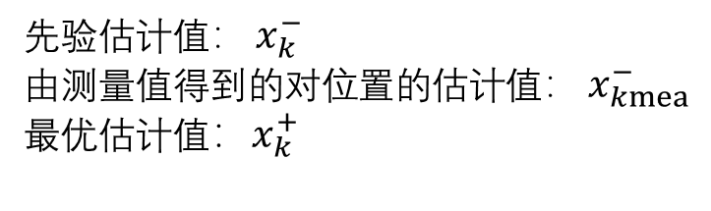


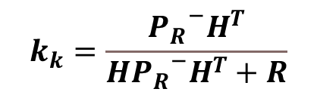

先验估计值： $x_{k}^{−}$
由测量值得到的对位置的估计值： $x_{kmea}^{−}$
最优估计值：$x_{k}^{+}$
K值
P值
$Z_{k}={Hx}_{k}$
$x_{kmea}^{−}$= $H^{−1}∗$ $Z_{k}$
$x_{k}^{−}$= A$x_{k−1}^{+}$+ ${BU}_{k−1}$
先验估计
由观测值得到的对$x_{k}的$估计
$x_{k}^{+}$= $x_{k}^{−}$+G*($x_{kmea}^{−}−x_{k}^{−}$)
$x_{k}^{+}$= $x_{k}^{−}$+$K_{k}\left(Z_{k}−Hx_{k}^{−}\right)$
后验估计
$$k_{k}=\frac{{P_{R}}^{−}H^{T}}{H{P_{R}}^{−}H^{T}+R}$$
卡尔曼增益
$x_{k}^{+}$= $x_{k}^{−}$+G*($H^{−1}∗ Z_{k}−x_{k}^{−}$)
$P_{k}^{−}$=E[$e_{k}^{−}e_{k}^{−T}$]
$x_{k}^{+}$= $x_{k}^{−}$+$K_{k}(Z_{k}−Hx_{k}^{−})$
$$k_{k}=\frac{{P_{R}}^{−}H^{T}}{H{P_{R}}^{−}H^{T}+R}$$
令误差ek= $x_{k}$- $x_{k}^{−}$最小
$P_{k}^{−}=AP_{k−1}$ $A^{T}+Q$
也就是令协方差矩阵的迹最小
$P_{k}$= $P_{k}^{−}$- $k_{k}$H $P_{k}^{−}$

Slide 7
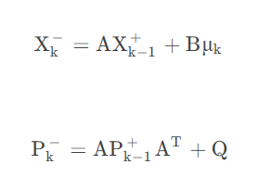
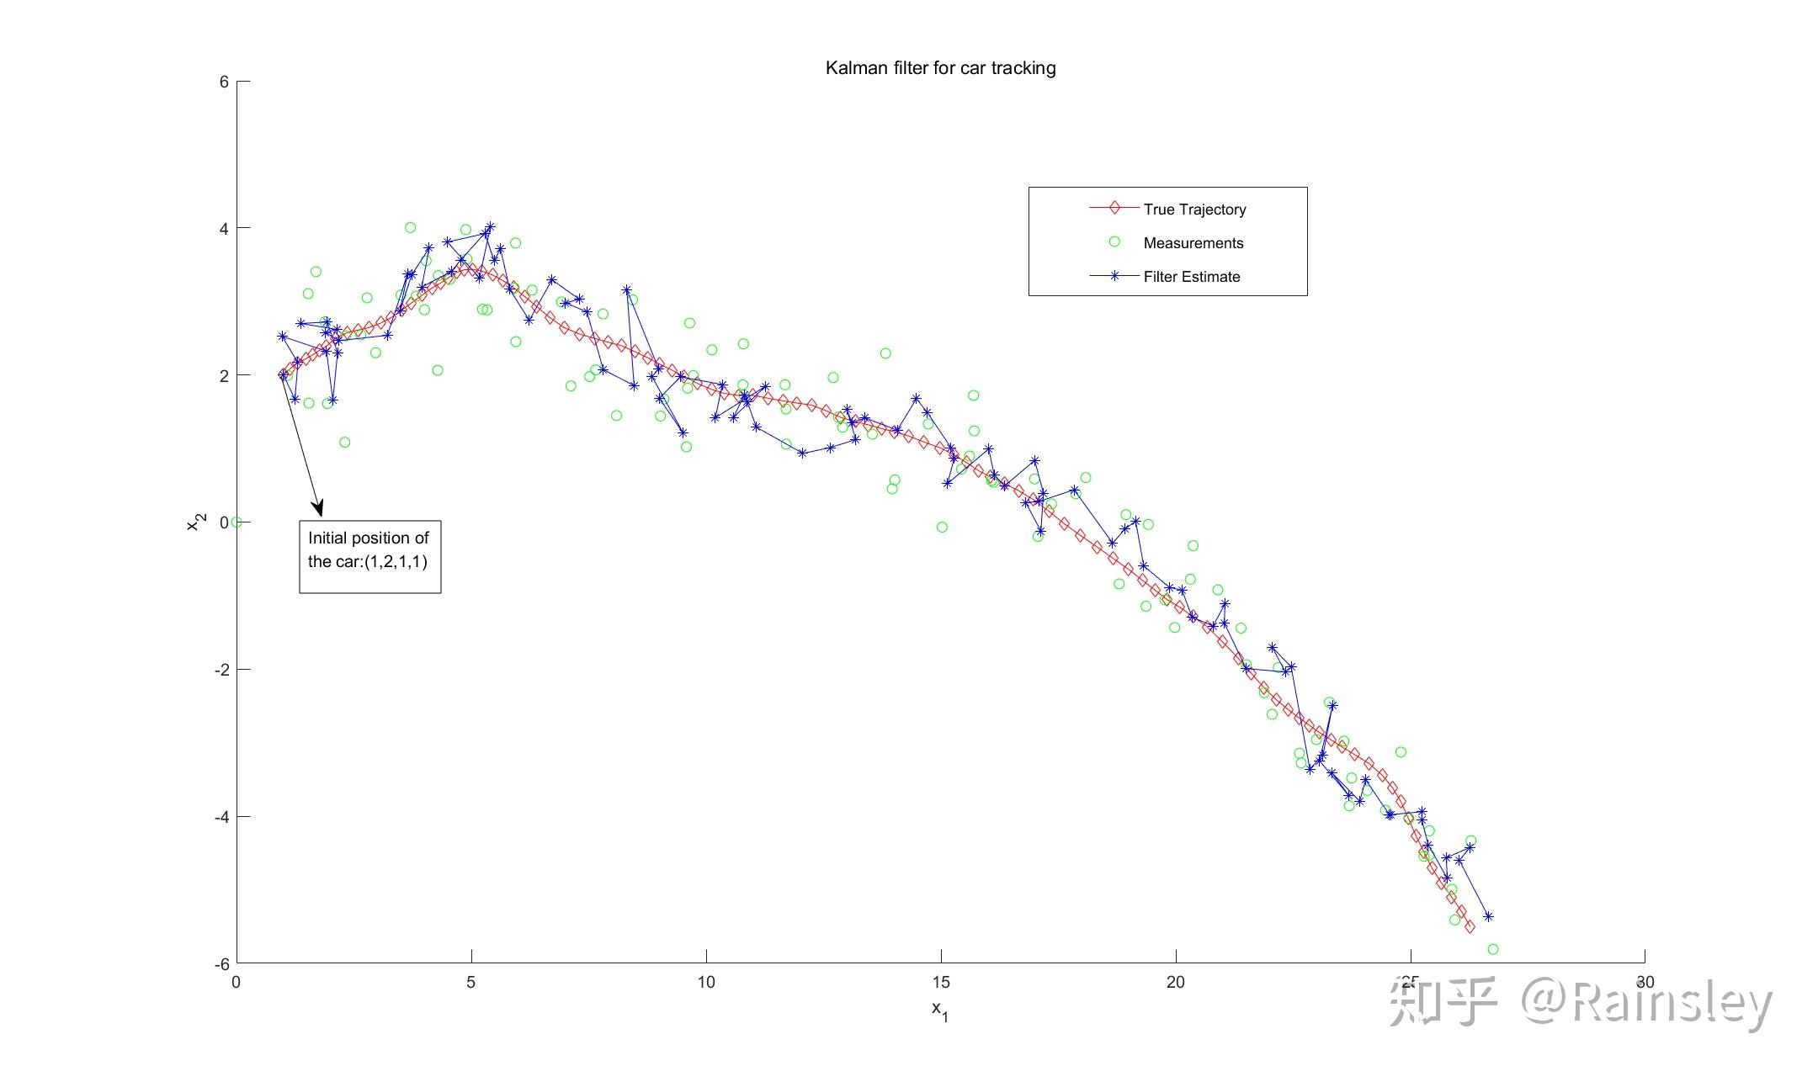
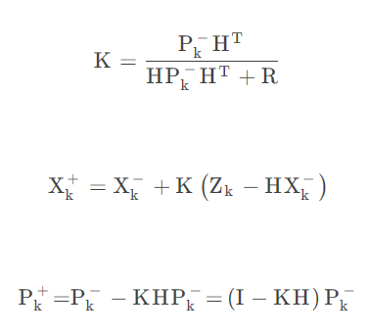
时间更新（预测）
状态更新（矫正）

Slide 8
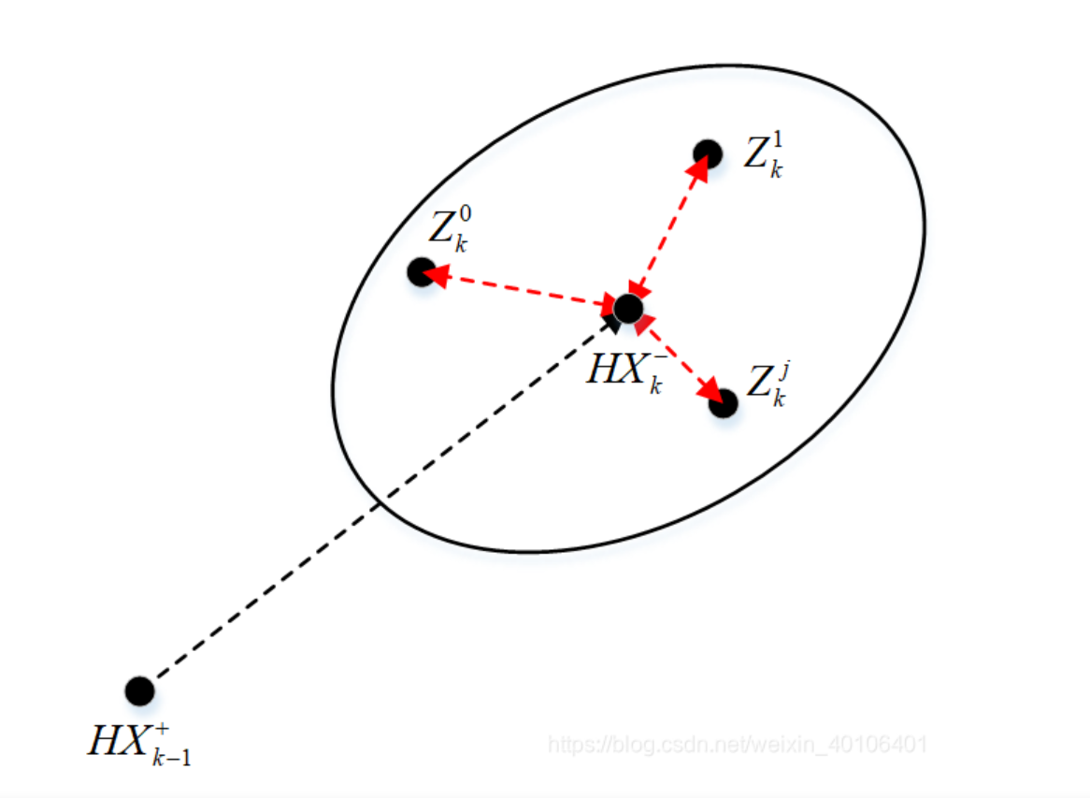

最近邻数据关联（Nearest Neighbor, NN）
算法思路：计算马氏距离，选择距离先验量测估计$Z_{k|k}$最近的量测$z_{k}^{j}$作为最优有效量测，适用于单目标场景，或波门不重叠的多场景目标
$[Z_{k}^{j}$- $Z_{k|k−1}]′S^{−1}$(k)[$Z_{k}^{j}$- $Z_{k|k−1}$]
马氏距离(Mahalanobis Distance)是一种距离的度量，可以看作是欧氏距离的一种修正，修正了欧式距离中各个维度尺度不一致且相关的问题。

Slide 9
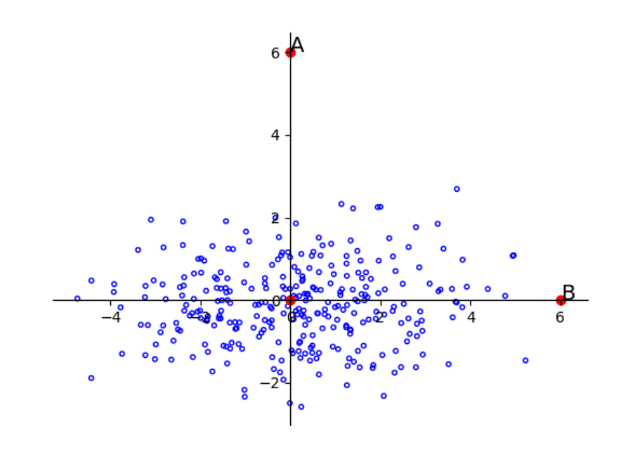
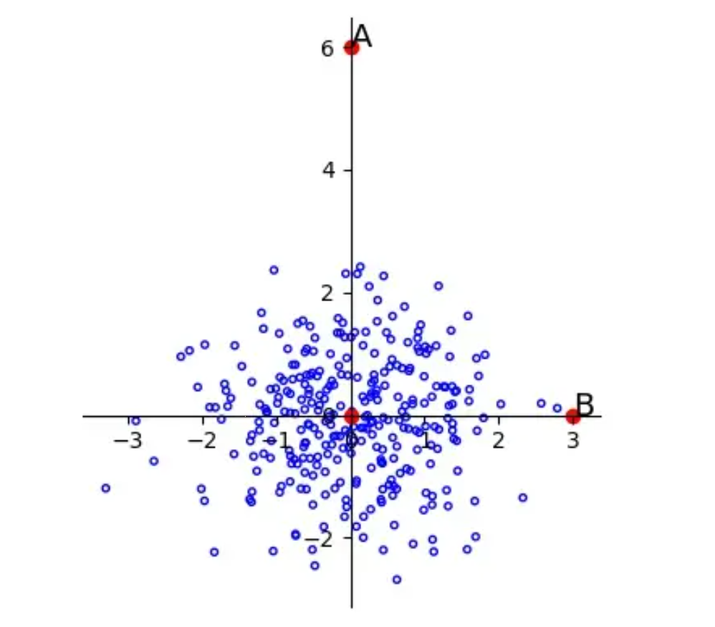
马氏距离
将变量按照主成分进行旋转，让维度间相互独立，然后进行标准化，让维度同分布
主成分就是特征向量方向，每个方向的方差就是对应的特征值，所以只需要按照特征向量的方向旋转，然后缩放特征值倍，这时候的欧式距离就是马氏距离

Slide 10
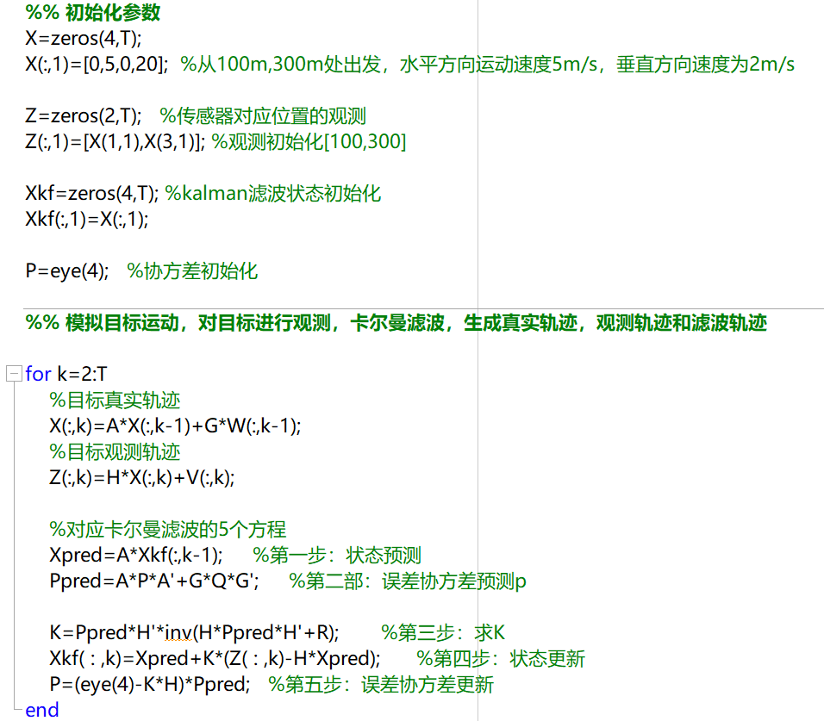
代码仿真
单目标卡尔曼滤波
1/初始化
2/状态方程+观测方程
3/卡尔曼滤波

Slide 11
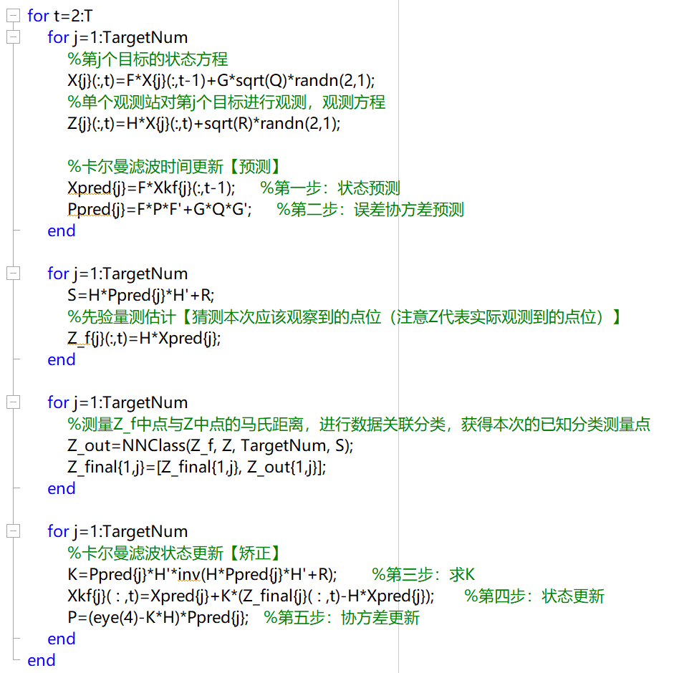
多目标路径追踪
卡尔曼滤波+最近邻数据关联
1/目标状态方程+观测方程，得到每一时刻的观测点与实际点
2/进行当前时刻的位置预测和误差预测
3/先验量测估计，使用位置预测值来预测当前的测量值
4/使用预测的测量值来对实际得到的测量值分类【最近邻】
5/继续进行卡尔曼滤波，得到最优估计值作为此时刻目标位置的最终结果

Slide 12
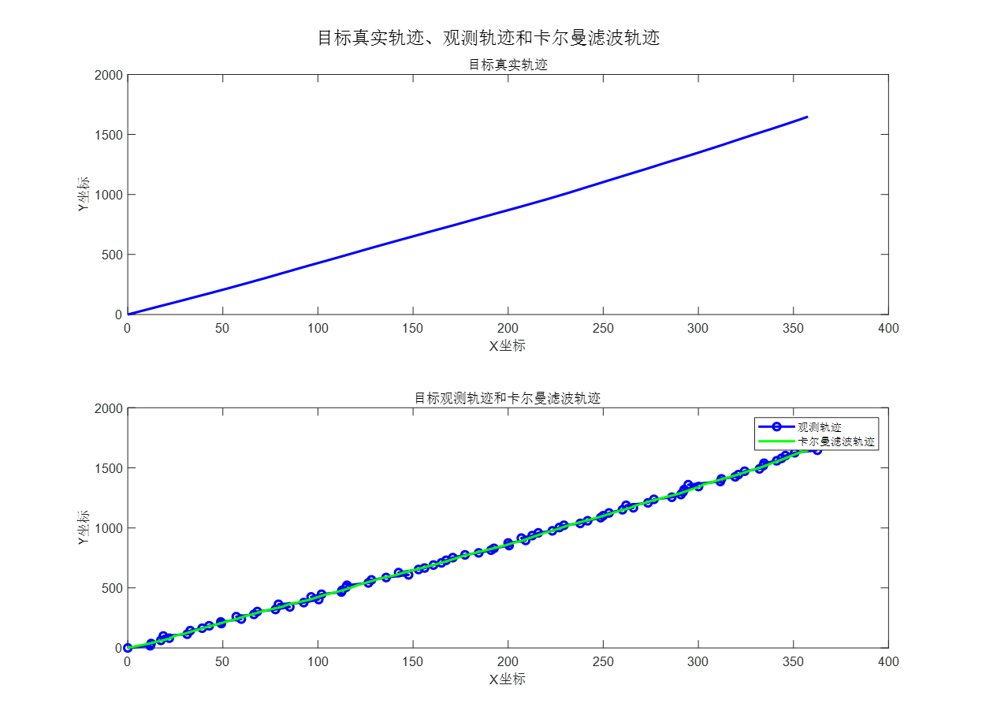
单目标结果

Slide 13
多目标结果

Slide 14
感谢观看
恳请老师批评指正

